Slide 1
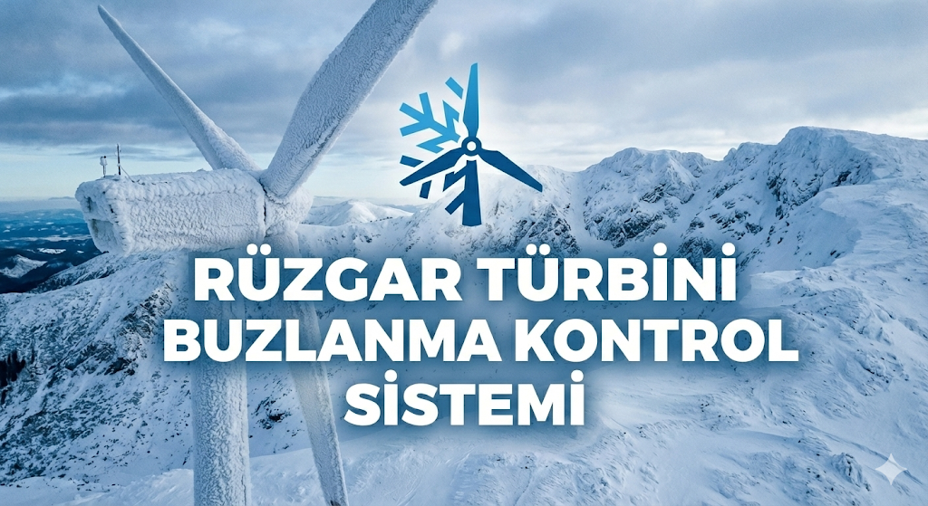

Slide 2

Problemler ve pazarın acısı
%50’YE VARAN VERİM KAYBI
Maliyet~1000$
Gereksiz Isıtma=İSRAF

Slide 3
Çözüm Yaklaşımı
Temel Fikir: Mevcut sistemler yerine kesin sonuçta bulunarak hızlı müdahalede bulunmasını sağlayan buz tespit sistemi.
Sistem Genel İşleyişi: Yapay zeka kötü hava koşullarını tahmin ettiğinde türbin gövdesine veya kanat köküne yerleştirilen ultrasonik sensörler, dönen kanatların hücum kenarını (kanadın keskin tarafı) tarar. Referans mesafeden sapma tespit edildiğinde (buz kalınlığı), sistem kontrol ünitesine sinyal gönderir ve ısıtıcıları aktif eder.
Kullanıcı-Sistem Etkileşimi: Sistem tam otonom çalışır. Operatörler, LCD ekran veya uzaktan izleme paneli üzerinden anlık buz kalınlığını ve sistem durumunu takip edebilir.

Slide 4
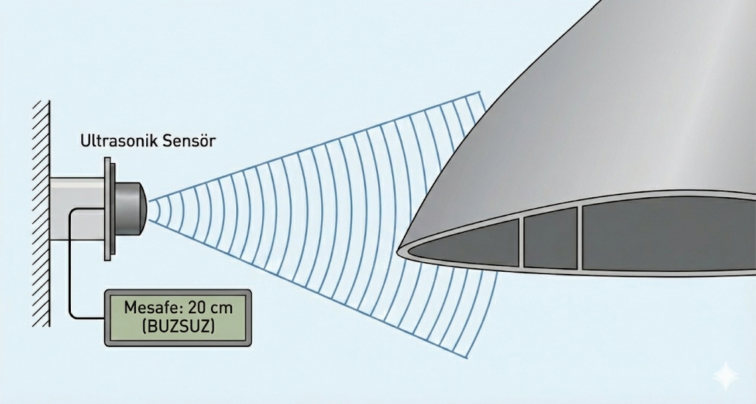

Slide 5
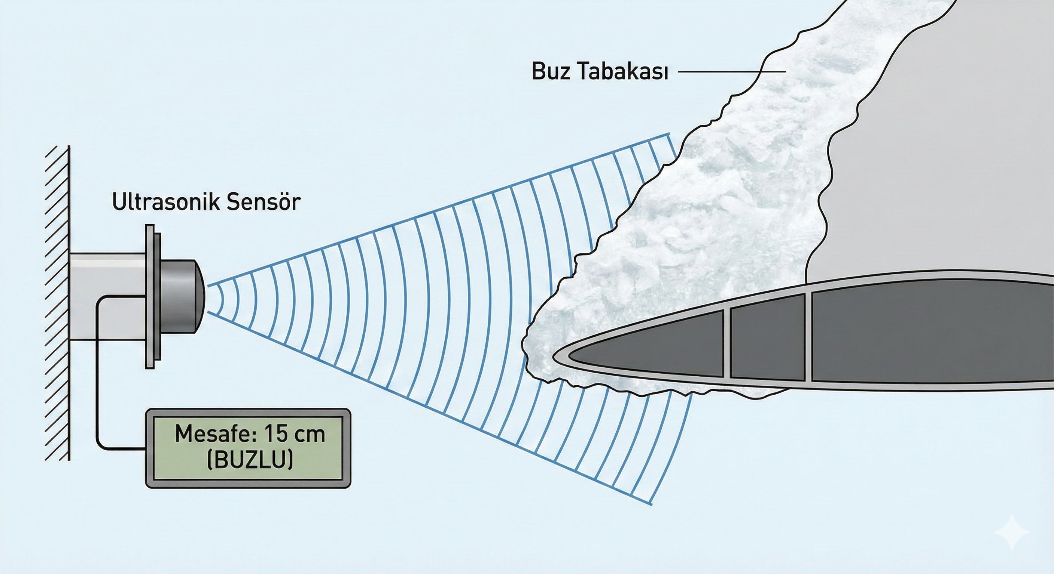

Slide 6
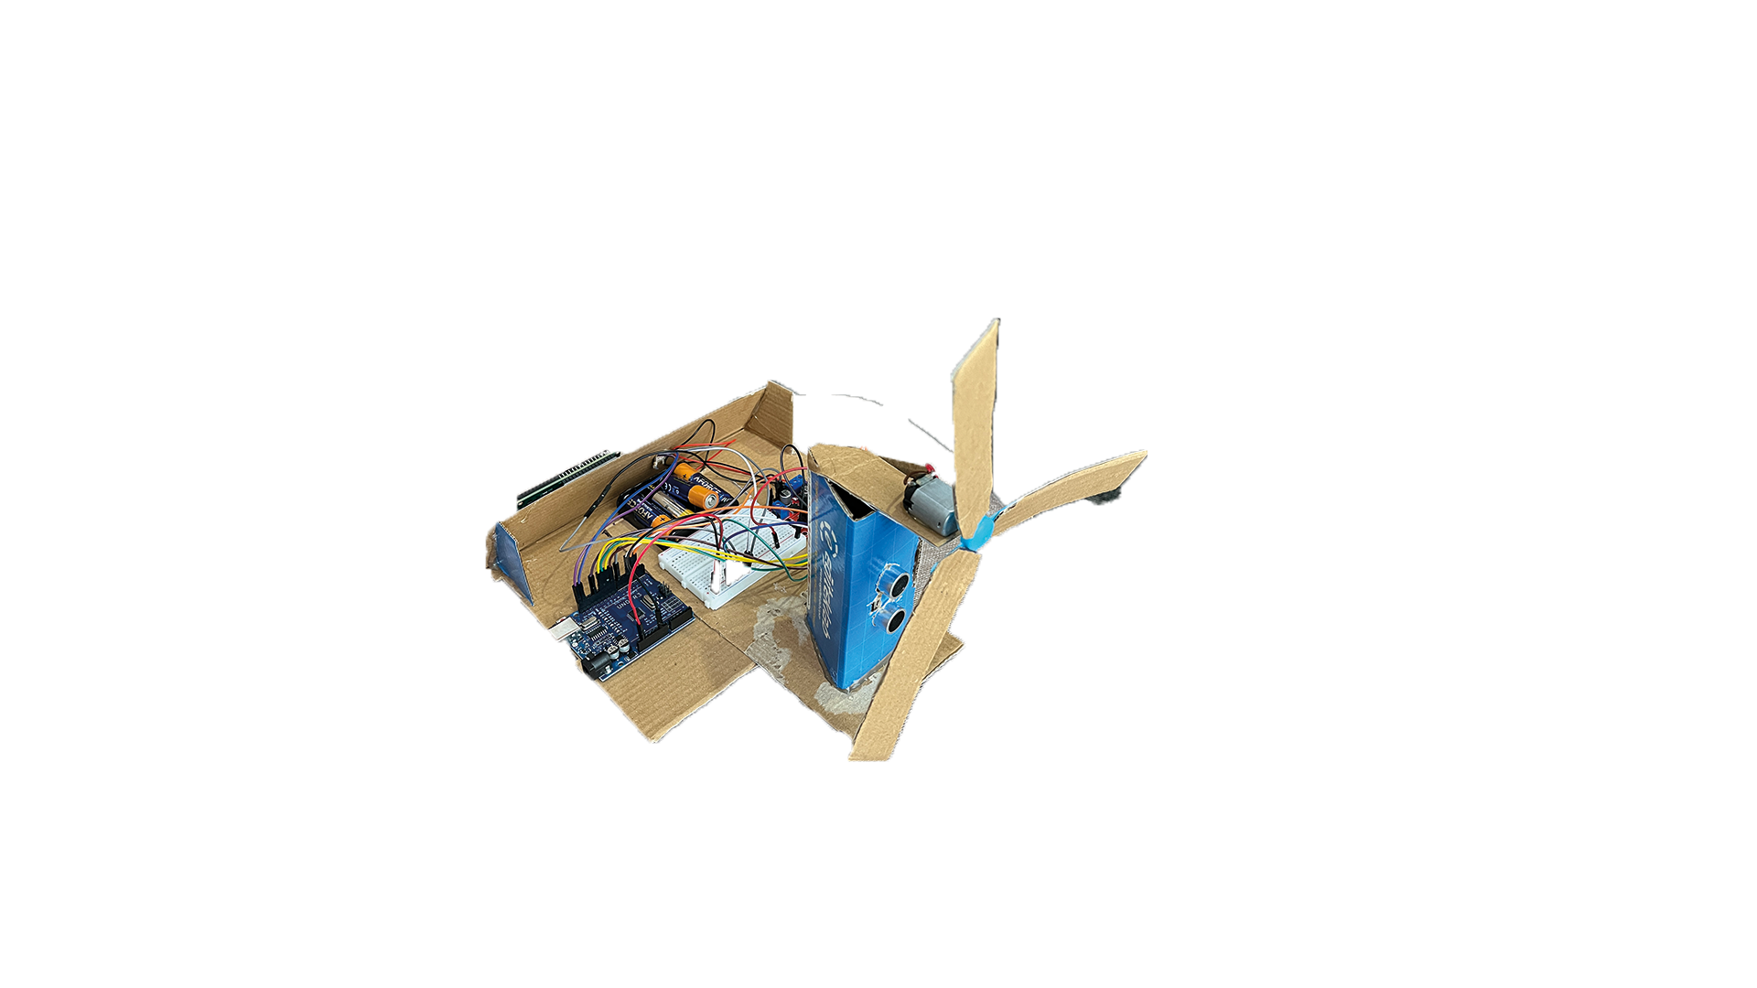
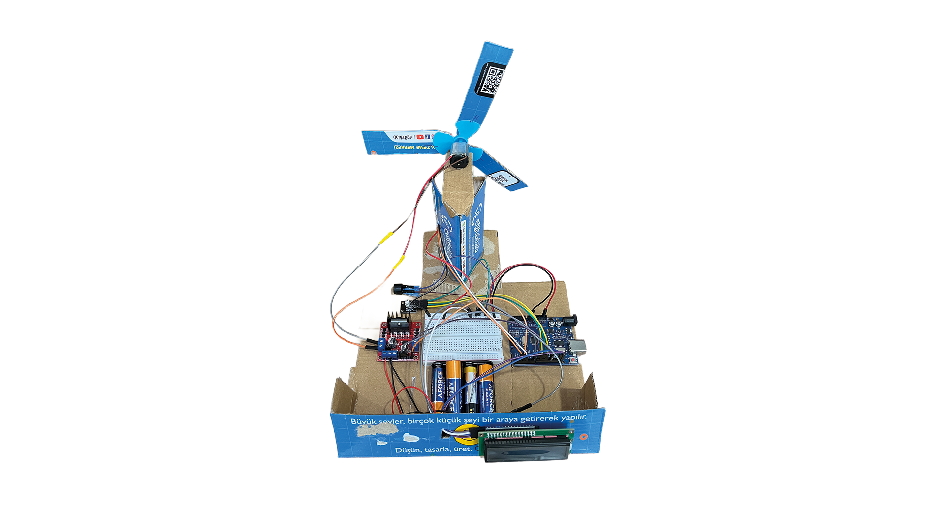

Slide 7
DİNLEDİĞİNİZ İÇİN TEŞEKKÜRLER

